Slide 1

Alimonitor 集团监控平台
http://m.alibaba-inc.com

Slide 2

目录
1
总体设计
2
业务模型&基础应用
3
应用监控原理&配置
应用监控应用
4

Slide 3

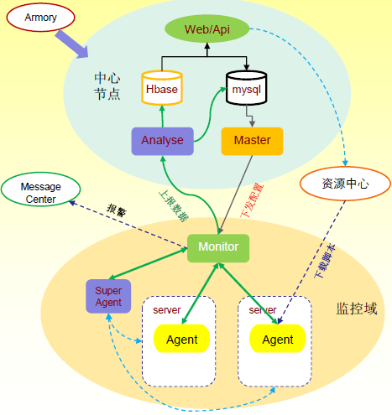
总体设计
设计原则：
  数据集中，报警分散
  单元化部署
中心节点
  配置，存储，归档，展示
监控域
  独立的监控单元
  分发，采集，报警，上报

Slide 4

问题来了
当机器cpu使用率超过70%时怎样才能收到通知
在机器上定期调度脚本得到cpu使用率
不停地检查cpu使用率
根据用户设置的cpu>70%，对得到的数据进行判断
检查cpu使用率是否超过70%
判断得到数据的状态
ok,warning,critical
超过了，发送给用户
根据用户的通知配置发送
warning—旺旺
critical—短信

Slide 5
业务模型
机器
监控对象
脚本
采集指令
定期调度
监控项
critical—cpu>70%
报警项
warning—旺旺
critical—短信
通知

Slide 6
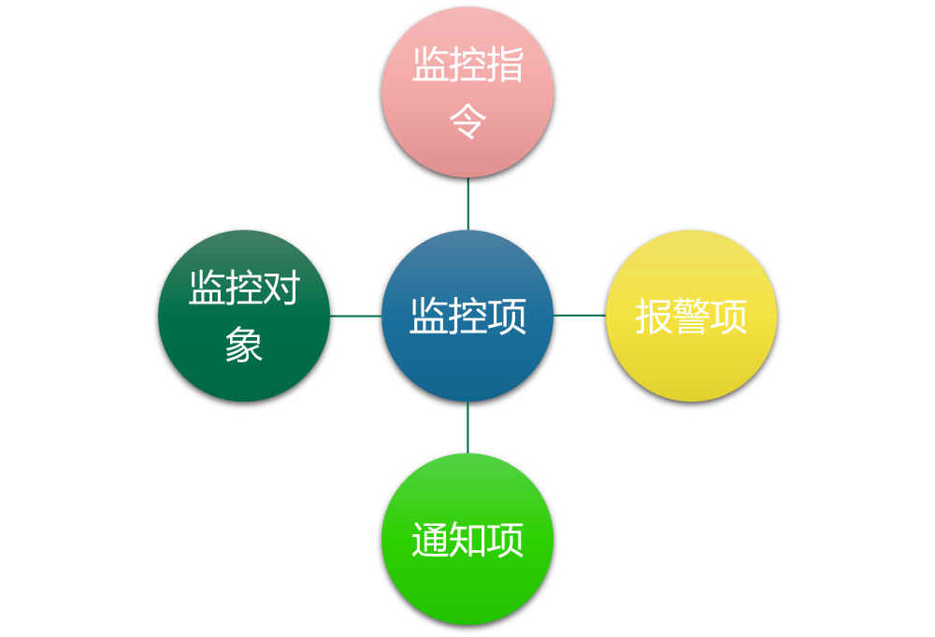
业务模型

Slide 7
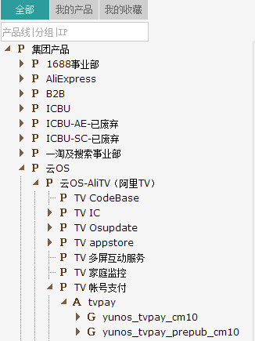
业务模型：监控对象（解决监控谁的问题）
监控对象：服务器，VIP，网络设备，集群，交易…..
数据来源：armory，xnet，spanner
产品树：BU - 产品线 – 应用 – 分组 – 设备

Slide 8
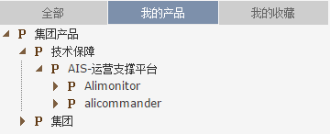

基于监控对象的监控配置查看权限控制
写权限：增删改监控项+通知配置
分组责任人
armory
应用责任人
aone2
应用Appops
aone2
读权限

Slide 9
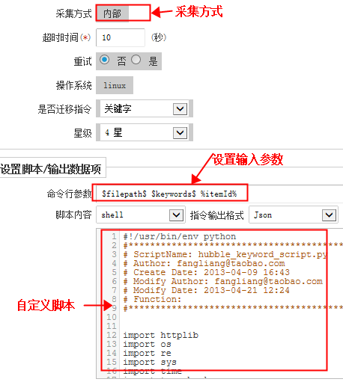
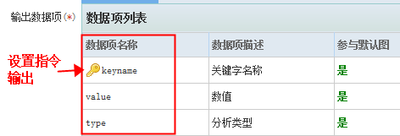
业务模型：监控指令
自定义监控的数据结构。
自定义监控的输入参数。
用户可以直接编写脚本。
用户可以指定脚本执行方式。
  内部(主动)指令: 在被监控机执行
  外部(主动)指令: 由监控服务器主动采集
  内部(被动)指令：被监控机被动接收数据

Slide 10
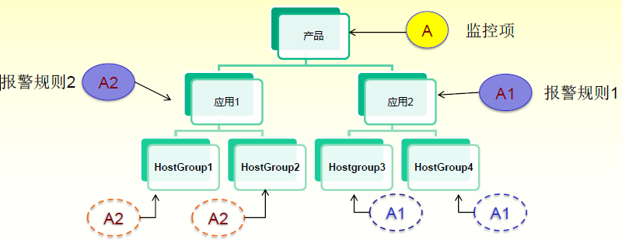
业务模型：监控项怎么加
基于产品树的监控配置模型.
由原来逐个配置，简化为单次配置。
实现了报警配置的继承，覆盖关系。
机器扩容后，自动加入监控。

Slide 11
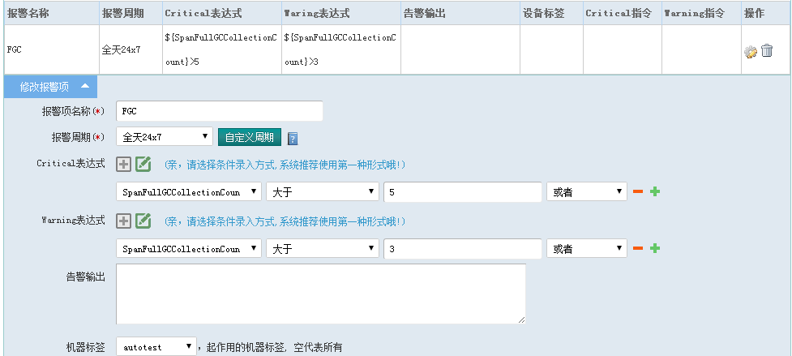
业务模型：报警项怎么配
支持自定义阈值报警和波动报警。
支持多条件组合报警及算定义报警表达。
支持自定义报警输出。
支持报警周期。
支持聚合报警。
支持个性化报警配置。
针对不同标签机器设置报警项。

Slide 12
业务模型：通知项
支持短信，旺旺，邮件通知。
支持联系人，联系组，’宏’通知。
支持多种通知抑制策略(包括通知合并)。
支持通知轮班。
支持通知周期。

Slide 13
监控范例 – hsf监控
可使用公用的采集脚本：CHECK_HSF
使用说明详见：http://www.atatech.org/articles/20214

Slide 14
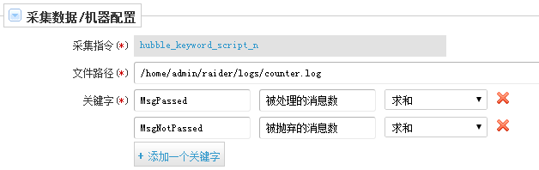
监控范例 – 关键字监控
公用的采集脚本：hubble_keyword_script_n
使用说明：http://docs.alibaba-inc.com:8090/pages/viewpage.action?pageId=135430865
可详见ATA教程
Notes:
可在状态详情中查看其单机采集的情况
http://m.alibaba-inc.com/monitor/view/monitorItemStatus.htm?nodeId=m_1597391&deviceType=SERVER&roleId=&userId=12&isTopShow=false&groupId=m_1597391&appId=m_1521638&my=false&status=a&hostName=&isHostExact=1&itemName=%E7%BB%9F%E8%AE%A1%E6%B6%88%E6%81%AF%E5%A4%84%E7%90%86%E6%83%85%E5%86%B5&isExact=1&itemClose=false&isClose=all

Slide 15
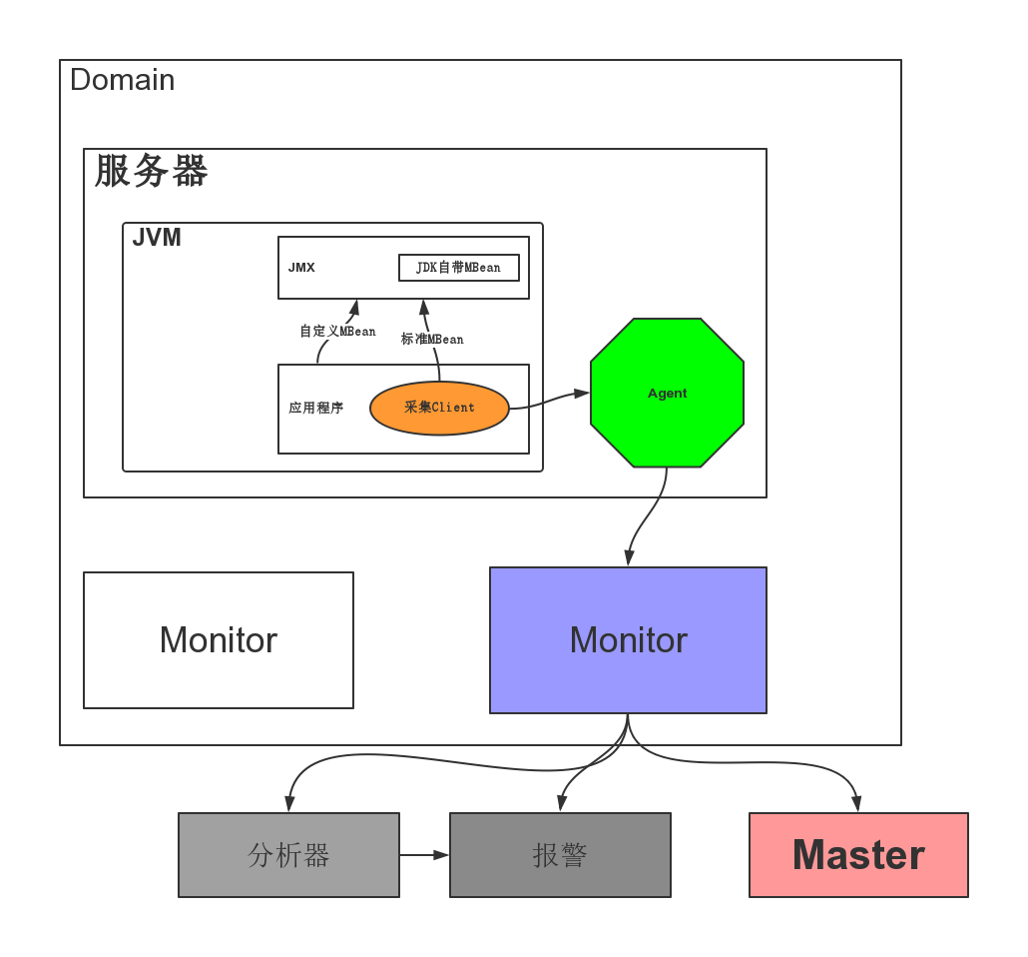
应用监控采集原理

Slide 16
Alimonitor提供怎样的应用监控
Alimonitor目前只提供java应用监控
一台机器上只能有一个配了应用监控的java进程
JVM
异常
WEB URL
Spring
Sql
数据库连接池

Slide 17
JAVA应用监控 – JVM监控
对应的监控项：Alimonitor_JVM_GC、Alimonitor_JVM_Info、Alimonitor_JVM_THREAD、Alimonitor_JVM_Memory
GC
  包括Full GC、Young GC的时间和次数
Memory
  包括堆、非堆、各个连接池的使用情况
Runtime
  包括启动参数、环境变量、进程号、CPU使用、版本
ClassLoading
  包括类总数、装载总数、卸载类总数
Threading
  各种状态的线程数量
  死锁线程
  线程状态dump

Slide 18
JAVA应用监控 – web监控
对应的监控项：Alimonitor_WebUrl、Alimonitor_WebUrlProfile
WebUrl统计
  支持WebX2、WebX3、ServletFilter
  次数、并发、错误、执行时间区间统计
WebUrlProfile 已有采集，未在应用监控中做展示

Slide 19
JAVA应用监控 – Exception
对应的监控项：Alimonitor_Exception
异常监控
  监控error级别日志
  异常方法、类型、时间

Slide 20
JAVA应用监控 – JDBC监控
对应的监控项：Alimonitor_DruidDataSourceStat、Alimonitor_SQL
数据源监控
  连接监控（监控连接池行为）
  执行时间区间统计
  SQL执行监控
  次数、并发、错误、读取行数、更新行数
  执行时间区间统计

Slide 21
JAVA应用监控 – Spring监控
对应的监控项：Alimonitor_Spring
基于Spring AOP
执行次数、并发、错误

Slide 22
JAVA应用监控 – 如何配置采集和报警
具体请看wiki，请点我！大致的步骤如下：
开发同学修改代码，在本机或测试机上验证数据采集是否正确；
  开发测试机器如何做应用监控，请点击
开发测试机器采集无误后，代码发布至线上，PE同学在相应节点添加应用监控项；
在对应节点查看采集数据是否正确；
根据应用实际情况配置报警项。

Slide 23
对比Dragoon
单机模式(测试模式)
简化配置
去除napoli,dubbo,kv
支持更大规模的数据
Notes:
1.单机模式,方便测试配置是否正确以及无任何依赖就能运行
2.去除app_num,instance的概念.
3.会支持新的集团的中间件
4.实时聚合.支持大规模的数据

Slide 24
JAVA应用监控 – 如何查看采集数据
请点击查看：
http://m.alibaba-inc.com/monitor/view/app/appJvm.htm?nodeId=m_13257&deviceId=

Slide 25
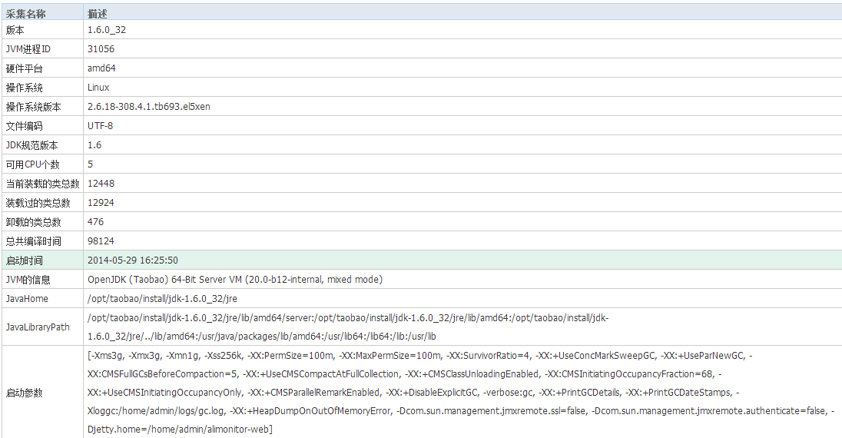
应用监控实践 – 关于JVM - Alimonitor_JVM_Info
JVM参数是否配置错误，比如线上打开debug 端口配置。就可以通过设置报警规则来直观发现。

Slide 26
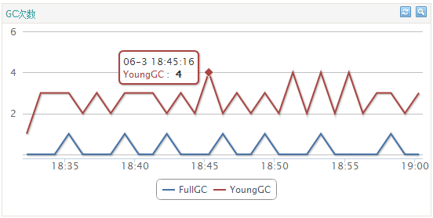
应用监控实践 – 关于JVM - Alimonitor_JVM_GC
默认曲线显示采集间隔内的fgc和ygc的次数，在应用有性能问题或者压力比较时，GC曲线会波动剧烈。
${SpanFullGCCollectionCount}>5

Slide 27
应用监控实践 – 关于JVM - Alimonitor_JVM_Memory
内存泄露－java heap OutOfMemory
Survivor、Eden、OldGen、PermGen，均能单独设置报警，能提前发现java.lang.OutOfMemoryError: PermGen space的问题
${MemoryHeapUsed} * 100 / ${MemoryHeapCommitted} > 90

Slide 28
应用监控实践 – 关于JVM - Alimonitor_JVM_THREAD
JVM进程级的cpu使用率监控，采集没有除以cpu的核数。这样可以反映出该进程占用了几个cpu
对线程的监控，不用再担心死锁线程不能发现了
${ProcessCpuTimeRate} >200
${DeadLockedThreadCount} > 0

Slide 29
应用监控实践 – 关于JVM - Alimonitor_Spring
总次数：方法的访问总数，重点关注访问次数最多的方法；
平均耗时：总耗时/总数，重点关注比较慢的方法；
最大耗时：方法中访问中最慢的调用时间；
最大并发：反映方法的最大并发，应用的热点；
错误数：方法访问出错的次数，可以针对某1个方法设置报警，点击详细信息可以查看异常的栈信息。

Slide 30
应用监控实践 – 关于WebUrl - Alimonitor_WebUrl
总次数：URI的访问总数，重点关注访问次数最多的URI；
平均耗时：总耗时/总数，重点关注比较慢的URI；
最慢： URI访问中最慢的调用时间；
最大并发：反映URI的最大并发，应用的热点；
错误数：URI访问出错的次数，可以针对某1个URI设置报警，点击可以查看异常的http referer，URI参数，堆栈信息；
比如性能优化或者性能测试过程中，会比较关注平均耗时和最慢耗时这2条曲线（与压力测试中响应时间曲线一致），这样一些平时耗时很少，但实际很多用户访问性能比较差的问题都可以被发现。建议对>10s的URI请求重点关注。

Slide 31
应用监控实践 – 关于异常 - Alimonitor_Exception
异常监控对应用异常进行汇总统计展示，按类型分类，比较直观，并且能针对异常任何字段设置报警，对比日志采集方式的有点：采集非常快，性能损耗小，基本是内存计数，能直接进行归类合并。如果是日志方式，可能在异常error暴增情况下，会导致被降级，数据延迟等等问题（比如大促的时候日志暴增）；
定位精确的异常报警：即发生某些异常才报警（这样就建议大家统计下自己应用经常发送的一些异常，分类）
排除掉一些异常
${Method}.contains('com.alibaba.whosale') && ${Count}>5
!${Method}.contains('com.alibaba.xxx.xxx')&&${Count}>5

Slide 32
应用监控实践 – 关于JDBC监控 - Alimonitor_SQL&Alimonitor_DruidDataSourceStat
通过Druid Driver对应用的数据库层面访问进行监控，包含 SQL及数据库连接池（支持TDDL），可以发现应用的SQL问题有：
  SQL效率低下，性能隐患；
  SQL并发过高。比如有些API或者对外服务的sql，骤增的访问量；
  SQL访问次数的曲线，可以观察到具体请求随时间变化；
  SQL 执行出错：数据库交互过程中，出现的sql 语法错误，字段长度溢出等等，都可以通过 SQL的错误数来发现；
  数据库连接池监控
${ActiveCount}==${MaxActive}

Slide 33
应用监控中可能会遇到的坑
一台机器上面只能有一个配了应用监控的java进程
Htm,xul没走webx控制
Sql有数据，datasource没有数据：tddl 3.3，druid 1.0.7
多次代理
Web应用先使用单机模式

Slide 34
“
“
Q&A

